Slide 1
ФФБУЗ «Центр гигиены и эпидемиологии в ЯНАО в Надымском районе»
Острые кишечные инфекции (Норо-рота-вирусы)

Slide 2
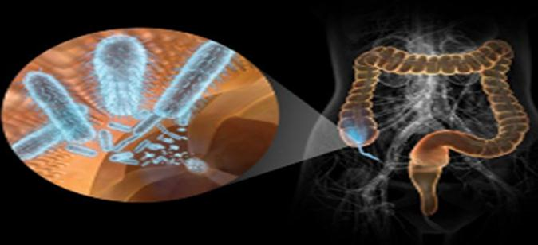
Острые кишечные инфекции (ОКИ) – группа острых инфекционных заболеваний человека, вызываемых различными инфекционными агентами (преимущественно бактериями), с алиментарным механизмом заражения, проявляющиеся лихорадкой и кишечным синдромом с возможным развитием обезвоживания и тяжелым течением в детской возрастной группе и у пожилых людей.

Slide 3
В тёплое время года возбудители кишечных инфекций чаще бактерии, в холодное время года - вирусы.
В настоящее время, наблюдается рост острых кишечных инфекций, возбудителями которых являются вирусы: ротавирус и норовирус.
Кроме того, возбудителями кишечных инфекций могут быть грибки и простейшие. Насчитывается более 30 возбудителей острых кишечных инфекций.

Slide 4
Инфекции желудочно-кишечного тракта - одна из частых проблем со здоровьем, встречающихся в летнее время года. Пожалуй, каждый из взрослых хотя бы раз в жизни встречался с острой кишечной инфекцией.
Причины подъема заболеваемости кишечными инфекциями: устоявшаяся тёплая погода, благоприятная для размножения возбудителей, а также пренебрежение правилами личной гигиены, а именно грязные руки.
Употребление в пищу не вымытых или слегка вымытых ягод, фруктов и овощей, хранение еды без холодильника в походных условиях, пикниках, тортик с кремом на жаре.

Slide 5
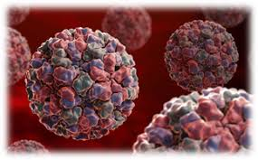
Норовирусная инфекция – это острая кишечная инфекция, возбудителем которой является норовирус – один из разновидностей энтеровирусов.
Источник инфекции – больные клинически выраженными (70%) и бессимптомными (30%) формами. Вирус присутствует в фекалиях, рвотных массах человека.

Slide 6
Первые признаки заболевания возникают спустя 15-48 часов после заражения. В клинической картине норовирусной инфекции как у детей, так и у взрослых основной является триада симптомов: острая диарея, рвота, лихорадка.
Заболевание начинается остро с подъема температуры, эпизоды лихорадки могут продолжаться 1-2 дня. При развитии заболевания присоединяется рвота, которая продолжается не более 5 раз, далее присоединяется основной симптом заболевания – диарея.
Признаки заболевания обычно проходят самостоятельно через 12-72 часа. После выздоровления организм вырабатывает нестойкий иммунитет к вирусу — до восьми недель. По истечении этого периода времени у человека снова может развиться норовирусная инфекция.

Slide 7
Основную опасность, при норовирусной инфекции, представляет обезвоживание от потери жидкостей и солей при рвоте и поносе. Жажда — первый признак обезвоживания.
Другие симптомы обезвоживания: головокружение, головная боль, усталость, сухость во рту, пересыхание губ и глаз, редкое мочеиспускание (менее 3-4 раз в сутки).

Slide 8
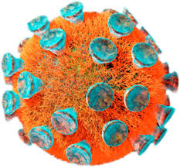
Ротавирусная инфекция относится к числу широко распространенных инфекционных заболеваний.
Ротавирусная инфекция –острая антропонозная инфекционная болезнь с фекально-оральным механизмом передачи возбудителя, характеризующаяся умеренной интоксикацией, картиной гастроэнтерита и катаральными явлениями.

Slide 9
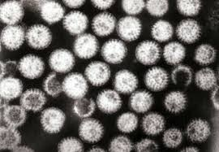
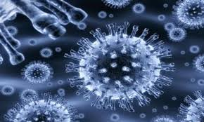
По оценке ВОЗ, ротавирусная инфекция является причиной 25 млн амбулаторных обращений, 2 млн госпитализаций и более 400 тыс. летальных исходов у детей в развивающихся странах.
В России даже при не полной регистрации заболеваемость ротавирусной инфекцией у детей до 2 лет достигает 2500 на 100 тыс. детей этого возраста, а во время вспышек -8-9 тыс. на 100 млн.
Болеют в основном дети от 6 месяцев до 5 лет. Особенно подвержены заражению дети до 3 лет.

Slide 10
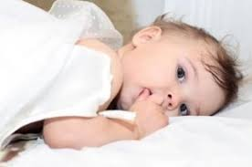
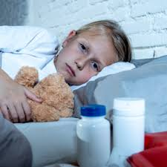
Возбудитель инфекции – ротавирус. Ротавирусы относительно стабильны в окружающей среде, не погибают при хлорировании воды, в водопроводной воде выживают до 60 дней, на различных объектах внешней среды – от 10 до 30 дней, устойчивы к многократному замораживанию, относительно устойчивы к дезинфектантам.
В фекалиях ротавирусы сохраняются до 7 месяцев, на фруктах – от 5 до 30 дней, на тканях из хлопка и шерсти – от 12 до 45 дней, на различных поверхностях – до 10 дней, а с органическими загрязнениями – до 16 дней.

Slide 11
Сезонность – зимняя.
Основной источник инфекции – больной человек. Интенсивность выделения вируса снижается после 4-5 дней болезни, продолжительность выделения вируса до 2-3 недель. Также опасность заражения представляют здоровые вирусоносители – дети из организованных коллективов, персонал детских медицинских учреждений, детских домов, организованных коллективов.

Slide 12
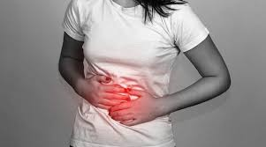
Инкубационный период длится от 15 часов до 7 суток. Болезнь начинается остро, бурно.
Симптомы:
схваткообразные боли в средней части живота, урчание, водянистая диарея, рвота;
аппетит снижен или отсутствует;
головная боль, головокружение, мышечная слабость;
лихорадка (чаще у детей) – около 2 суток;
катаральные явления (ринит, фарингит).
Максимального развития симптомы болезни достигают через 12-24 часа, общая продолжительность болезни от 3 до 10 дней, в зависимости от тяжести.

Slide 13
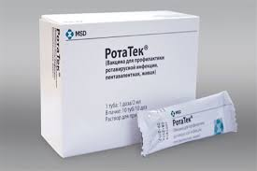
С 2009 года существует возможность специфической вакцинопрофилактики. Однако, пока данная вакцина не включена в национальный календарь прививок, и, проводится по желанию.
Вакцинация проводится детям в возрасте от 6 до 32 недель. Можно совмещать с другими вакцинами. Курс вакцинации состоит из трех доз с интервалом не менее 4-х недель. Рекомендуемая схема: 2 месяца – 3 месяца - 4,5 месяца. Препарат для вакцинации производится в форме капель, вводится только через рот, без инъекций.
Вакцина РотаТек® сертифицирована в России, ее безопасность подтверждена крупнейшим в истории медицины исследовании (68 038 детей до 1 года в 11 странах).

Slide 14
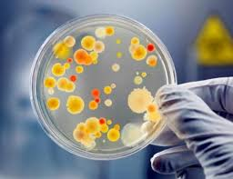
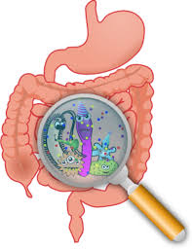
Особую опасность такие инфекции представляют для маленьких детей, а также людей старшего возраста.
Для развития заболевания достаточно незначительного количества возбудителя – от нескольких единиц, до сотен в 1 грамме продукта.

Slide 15
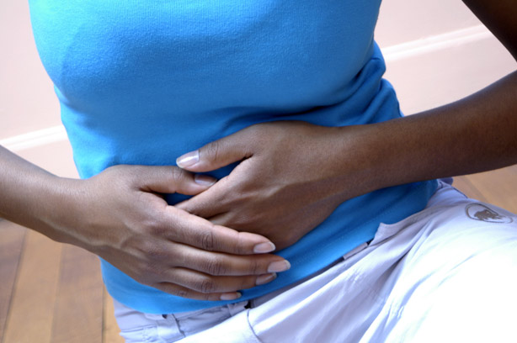
Выделяют 3 основных пути, по которым они поступают в организм:
через пищу — обычно через продукты питания, которые не прошли достаточную гигиеническую и термическую обработку;
через воду — при употреблении некачественной воды;
при бытовом контакте — через различные предметы или грязные руки.

Slide 16
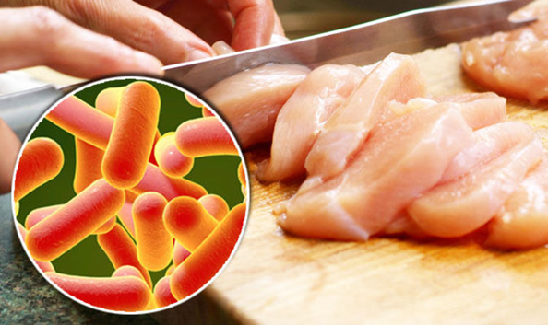
Возбудители кишечных инфекций высокоустойчивы во внешней среде.
Особенность кишечных инфекций заключается в том, что патогенные микроорганизмы, попадая в наш организм с едой или водой, а также через грязные руки, начинают активно размножаться в желудочно-кишечном тракте, провоцируя развитие соответствующих симптомов.

Slide 17
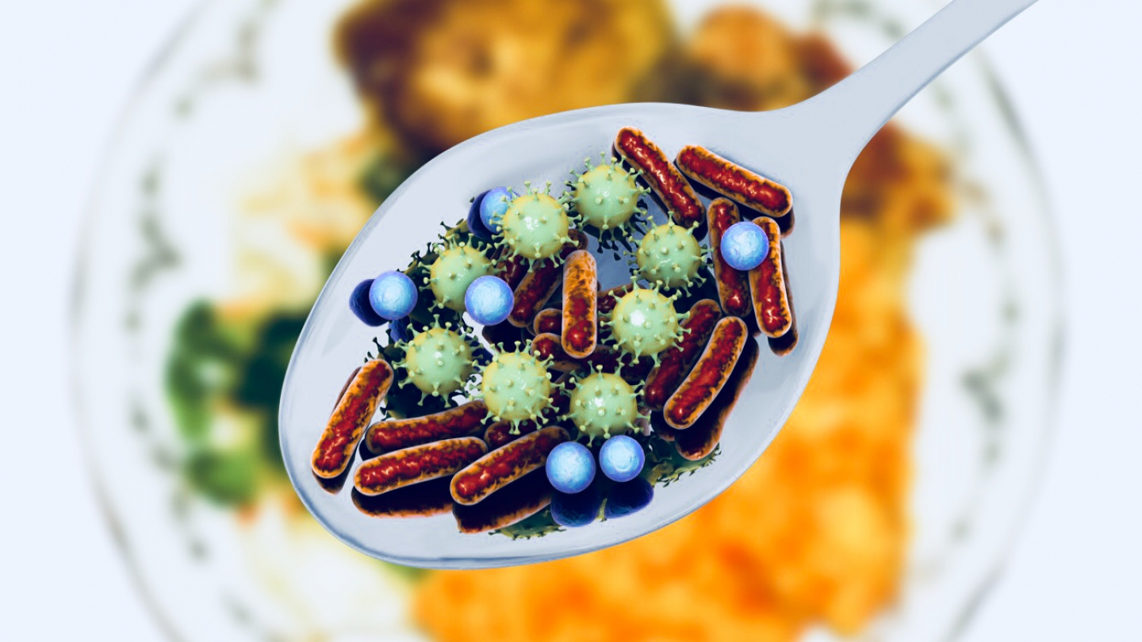
Сами продукты питания не являются причиной кишечных инфекций, а рассматриваются только в качестве благоприятной среды для размножения и накопления бактерий, их токсинов, вирусов и других патогенов.

Slide 18
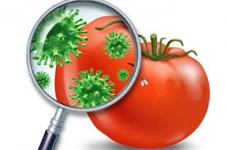
Почему возникает распространение кишечных инфекций?
Обсеменение продуктов происходит в результате нарушения санитарно-эпидемиологических норм и правил на различных этапах производства, а также на пути к потребителю – при нарушении требований к упаковке, сроков и правил хранений, а также при использовании недоброкачественной питьевой воды в процессе производства.

Slide 19
Заражение возможно также при уходе за больным острыми кишечным инфекциями человеком. Следует помнить, что не всегда заболевший имеет признаки заболевания. Особенно опасен как источник инфекции бессимптомный бактерионоситель.
В зависимости от причины (вирусной или бактериальной) симптомы кишечных инфекций могут появиться в течение нескольких часов или до одного-трех дней после заражения и могут варьироваться от легкой до тяжелой. Симптомы обычно длятся один или два дня, но иногда они могут сохраняться до 10 дней.

Slide 20
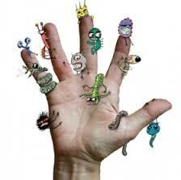
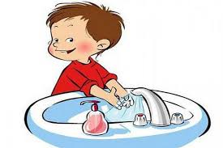
Как избежать заражения?
Для того чтобы избежать заболевания кишечными инфекциями, важно соблюдать элементарные правила личной гигиены:
обязательно мойте руки по возвращению домой, после посещения туалета, а также перед приготовлением пищи;
содержите кухню в чистоте, очищайте поверхности перед приготовлением пищи;
употребляйте в пищу только термически обработанные мясо, рыбу;
овощи и фрукты перед употреблением и приготовлением тщательно мойте;

Slide 21
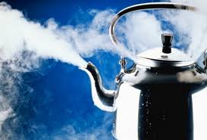
Как избежать заражения?
сырое молоко пейте только после кипячения;
используйте отдельные разделочные доски для сырого и готового;
храните сырое отдельно от готового;
соблюдайте сроки годности продуктов, скоропортящиеся продукты храните в холодильнике;
в поездках пейте бутилированную воду.

Slide 22
Если вы заболели, примите меры предосторожности, чтобы избежать распространения инфекции среди других:
регулярно мойте руки;
не готовьте еду для других людей, пока болеете;
избегайте тесного контакта с другими людьми во время болезни.
Внимание к безопасности пищевых продуктов должен проявлять каждый, и производитель, и потребитель: тот, кто готовит, обрабатывает или раздает еду семье и друзьям, потребителям.

Slide 23
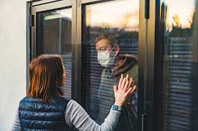
Что делать, если кто-то в семье заболел кишечной инфекцией?
Больного, в первую очередь, необходимо изолировать. Это позволит снизить риск передачи инфекции здоровым членам семьи.
При уходе за больным должны строго соблюдать правила личной гигиены: часто мыть руки с мылом, особенно после ухода за больным. Выделить заболевшему персональную посуду, полотенце.
Важно проводить уборку в комнате больного с обеззараживающим средством.

Slide 24
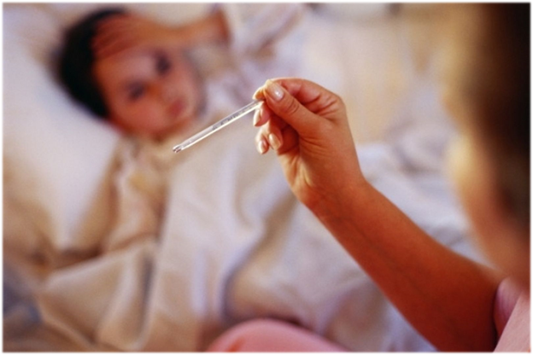
При подозрении на острую кишечную инфекцию необходимо обратиться к врачу. Особенно быстро следует обратиться за медицинской помощью, если не удаётся снизить температуру, рвота не прекращается более 48 часов, если рвота с кровью, стул с кровью.
Врача вызываем на дом. За неотложной медицинской помощью обратиться необходимо, если температура тела 39С и выше, плохо сбивается, имеются признаки обезвоживания, ребёнок вялый, кожные покровы сухие, отсутствует мочеиспускание.

